Slide 1
PHÒNG GIÁO DỤC VÀ ĐÀO TẠO HUYỆN GIA LÂM
Ngày hội CNTT và STEM năm 2024
BÀI GIẢNG ELEARNING: BÀI 10. BÀN PHÍM MÁY TÍNH
MÔN: TIN HỌC - LỚP 3
Giáo viên: NGUYỄN THỊ HƯƠNG
Email: huongkt30@gmail.com
Số ĐT: 0974171286
Trường Tiểu học Đặng Xá
Tháng 10/2023

Slide 2


Bài vè về máy tính
Ve vẻ vè ve
Nghe vè máy tính
Hiển thị kết quả
Là chị màn hình
Cái não thông minh
Là anh thân máy
Giơ tay điều khiển
Là em chuột xinh
Phát ra âm thanh
Là anh loa đó
Soạn thảo chữ số
Là bàn phím - tôi
Gia đình chúng tớ
Kết nối thông tin
Cùng bạn học bài
Tương lai tươi sáng.
chuột
Notes:
Lan

Slide 3

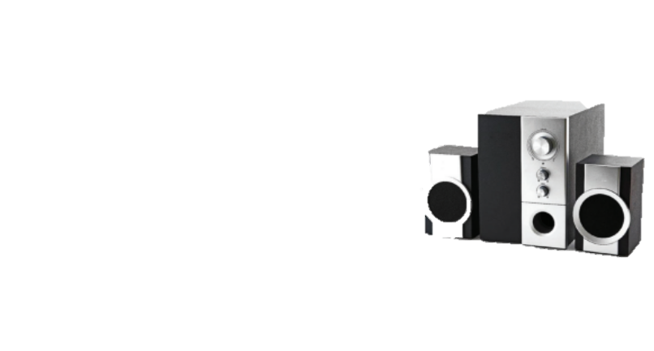
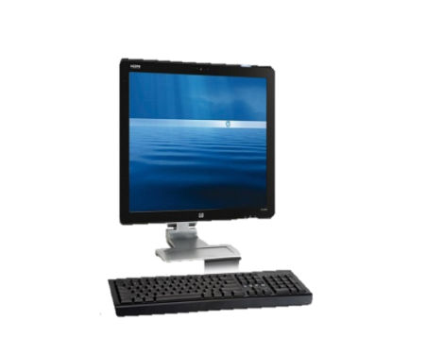
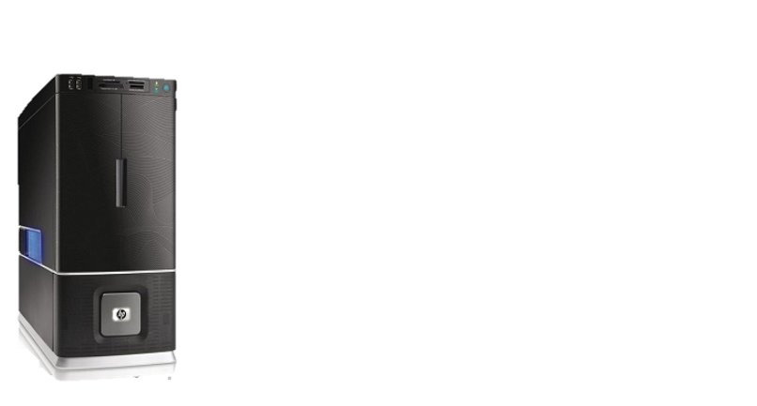
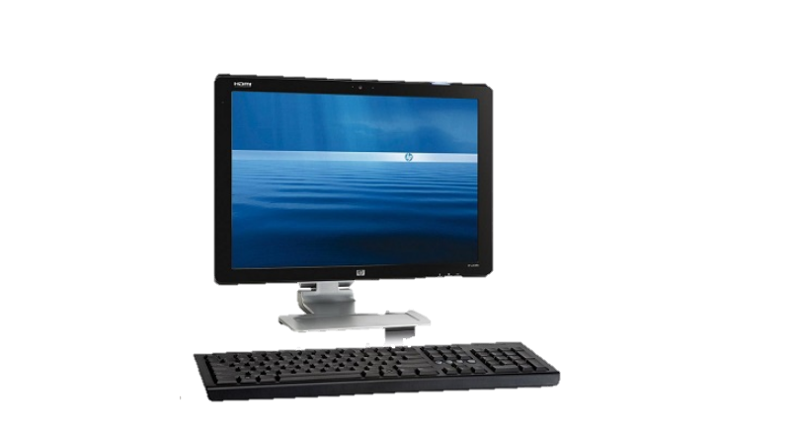

MỞ ĐẦU
Bài vè về máy tính
Ve vẻ vè ve
Nghe vè máy tính
Hiển thị kết quả
Là chị màn hình
Cái não thông minh
Là anh thân máy
Giơ tay điều khiển
Là em chuột xinh
Phát ra âm thanh
Là anh loa đó
Soạn thảo chữ số
Là bàn phím - tôi
Gia đình chúng tớ
Kết nối thông tin
Cùng bạn học bài
Tương lai tươi sáng.
loa
màn hình
bàn phím
thân máy
chuột
chuột

Slide 4

CHƯƠNG 1
MÁY TÍNH VÀ EM
BÀI 10
BÀN PHÍM MÁY TÍNH

Slide 5


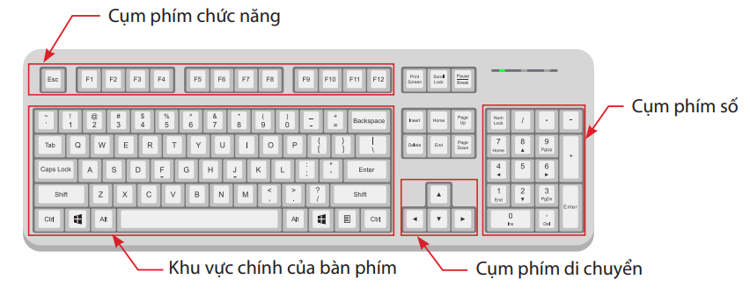
Em hãy quan sát hình 10.1 và cho biết bàn phím có mấy khu vực, cụm và tên của chúng là gì?
Hình 10.1. Các khu vực, cụm của bàn phím
Notes:
Trí

Slide 6
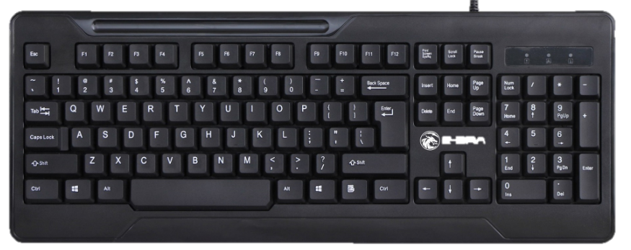
Cụm phím chức năng
Cụm phím số
Khu vực chính của bàn phím
Cụm phím di chuyển

Slide 7
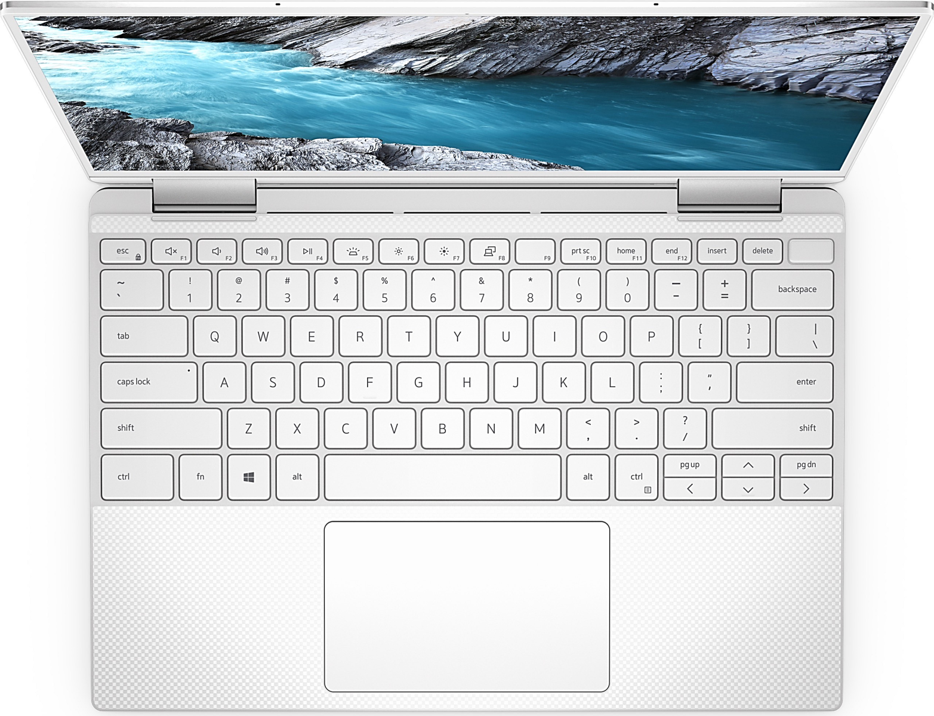
Cụm phím di chuyển
Cụm phím chức năng
Khu vực chính của bàn phím
Notes:
Huyền, Bảo (KVC), Lan so sánh

Slide 8

Sử dụng bàn phím, em làm được những việc gì dưới đây?
Gõ chữ | Gõ các kí hiệu
Gõ số | Nghe nhạc
Nhìn màn hình | Xem thông tin

Slide 9
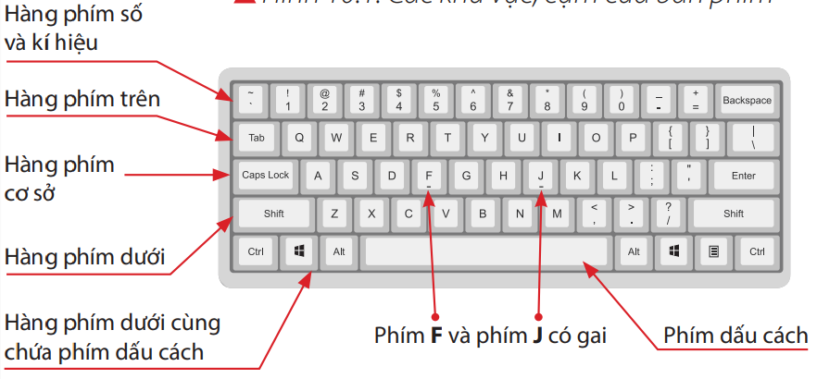
Em cùng bạn quan sát hình 10.2 và cho biết:
Trong khu vực chính có những hàng phím nào?
Hai phím F và J nằm trên hàng phím nào?
Hình 10.2. Khu vực chính của bàn phím
Notes:
Trí, Kiệt

Slide 10
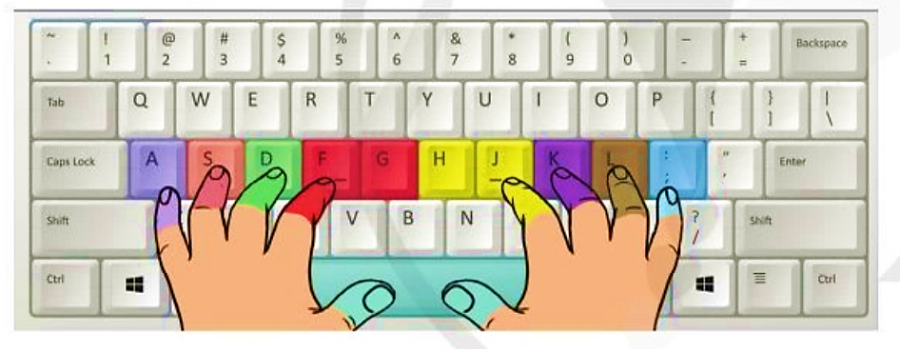
F
G
K

Slide 11

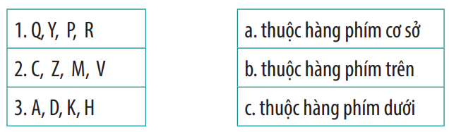
Em hãy nối các số ở đầu dòng cột bên trái với chữ cái ở đầu dòng cột bên phải:
Notes:
Dũng

Slide 12

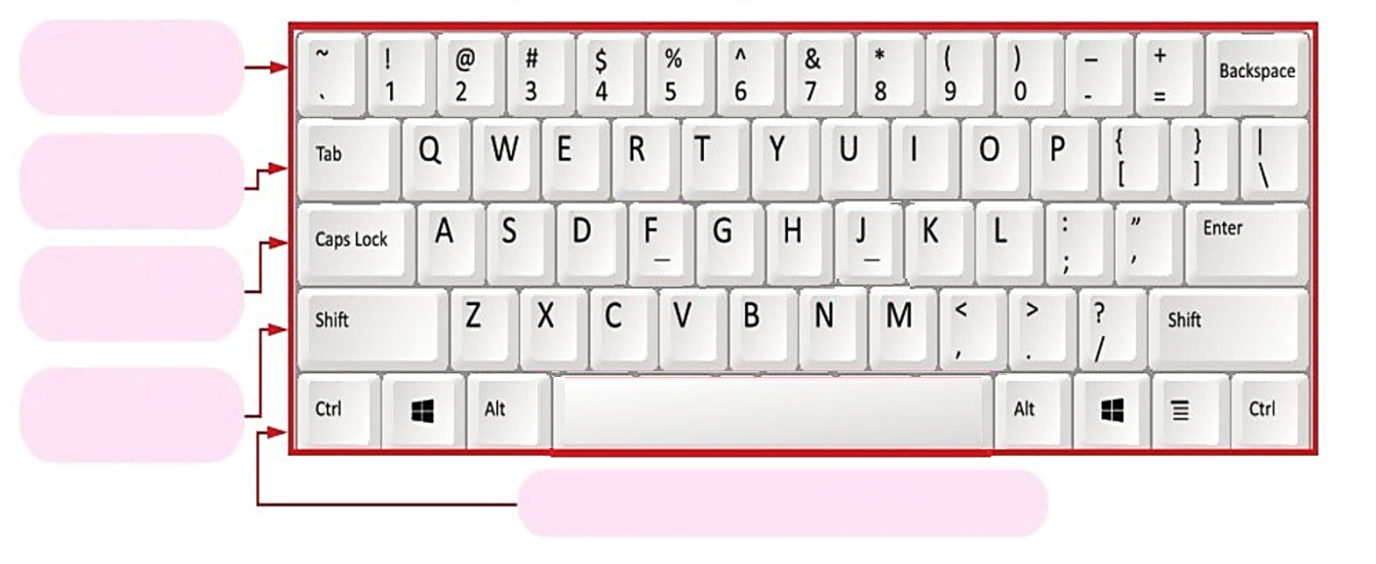
VẬN DỤNG
số và kí hiệu
Hàng phím…..
trên
Hàng phím…..
cơ sở
Hàng phím…..
Hàng phím…..
dưới
phím dấu cách
Hàng phím dưới cùng chứa …….…..

Slide 13
VẬN DỤNG
Nếu muốn gõ từ "TIN HOC", em cần sử dụng các phím chữ ở những hàng phím nào?
A. Hàng phím số, hàng phím trên,
hàng phím cơ sở
B. Hàng phím trên, hàng phím cơ sở, hàng phím dưới
C. Hàng phím số, hàng phím cơ sở,
hàng phím dưới

Slide 14
VẬN DỤNG
Nếu muốn gõ từ "TIN HOC", em cần sử dụng các phím chữ ở những hàng phím nào?
A. Hàng phím số, hàng phím trên,
hàng phím cơ sở
B. Hàng phím trên, hàng phím cơ sở, hàng phím dưới
C. Hàng phím số, hàng phím cơ sở,
hàng phím dưới

Slide 15
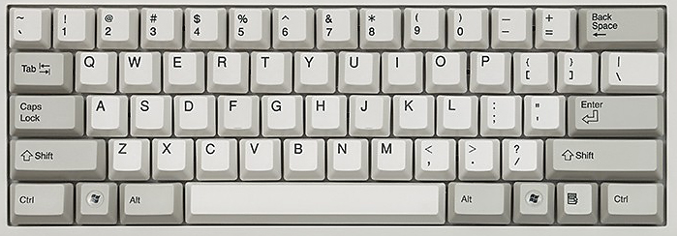
Hàng phím trên
Hàng phím cơ sở
Hàng phím dưới
Em hãy chọn biểu tượng phần mềm MS Word trên màn hình nền.
Em hãy kích hoạt phần mềm đó, đặt tay lên bàn phím gõ từ:
“tin hoc”
Nhấn phím Enter, sau đó gõ tên của các bạn cùng máy tính của em

Slide 16
Phím Caplock
Phím xóa
Phím shift
Phím Enter

Slide 17
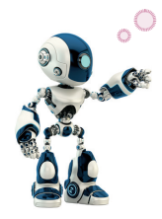
GHI NHỚ
Khu vực chính của bàn phím gồm: hàng phím số và kí hiệu, hàng phím trên, hàng phím cơ sở, hàng phím dưới và hàng phím dưới cùng.

Slide 18

Chúc các bạn học tốt!

